Slide 2
投资交易流程

Slide 3
流程
需求确认
填写需求确认表
可交易资产介绍
向客户提供各类适用于外国人交易的资产资料，确认客户的投资意愿
行程准备
帮助客户办理赴日签证，制定行程表
现地考察
带客户进行现地考察，最终确认客户投资意向
契约与贷款
与客户签订契约，并讲解契约重要事项，如需贷款，则协助客户申请贷款
托管、代运营
如需托管，则协商管理方式和流程，并签署相关契约

Slide 4
“管理法人”超活用术

Slide 5
资金移动
投资者
中国境内投资公司
资产管理法人
资产管理运营公司
资产管理法人
资产管理法人
投资者
资产管理法人
资产管理法人
投资者
资产管理法人

Slide 6
节税

Slide 7
课税所得
所得收入-控除=课税所得

Slide 8
管理法人的3种形态
管理委托方式 节税效果 小
一括借上方式 节税效果 中
不动产所有型 节税效果 大

Slide 9
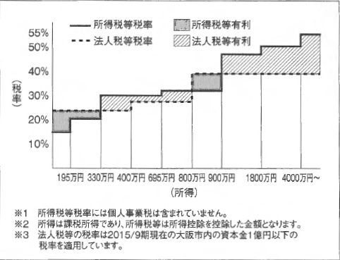

Slide 10
赠与税与继承税
 | 赠与税 | 继承税
基础控除额 | 对于受赠人每年110万円 | 遗产总额，3000万円＋（600万円✖法定继承人数）
税率 | 200万円以下……10%（最低） 4500万円超……55%（最高） | 1000万円以下……10%（最低） 6亿円超……55%（最高）

Slide 11
赠与税与继承税的税率比较
赠与税的课税对象额 |  | 税率 | 继承税的课税对象额
直系长辈赠与给20岁以上者（特别赠与） | 左记以外（一般赠与）
200万円以下 | 200万円以下 | 10% | 1000万円以下
400万円以下 | 300万円以下 | 15% | 3000万円以下
600万円以下 | 400万円以下 | 20% | 5000万円以下
1000万円以下 | 600万円以下 | 30% | 1亿円以下
1500万円以下 | 1000万円以下 | 40% | 2亿円以下
3000万円以下 | 1500万円以下 | 45% | 3亿円以下
4500万円以下 | 3000万円以下 | 50% | 6亿円以下
4500万円超 | 3000万円超 | 55% | 6亿円超

Slide 12
法人名义经营不动产租赁的节税优点
 | 以法人税替代个人所得税实现的节税
 | 经费、减价折旧、所得分散等实现的节税
 | 和继承相比的节税 和赠与相比确保增税资金
 | 继承、卖掉物业实现的节税

Slide 13
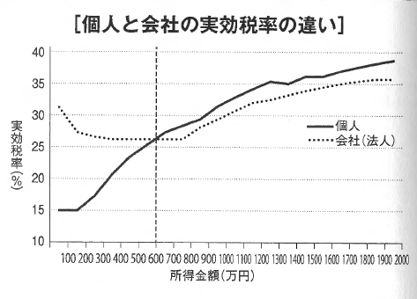

Slide 14
设立法人的4步
确定公司名称（商号）
确定公司的所在地（本社所在地）、
事业目的、确定役员、印章等事务手续（目的、资本金、役员、决算日等）
法人设立（公司章程、登记申请书作成、资本金、登记、法人设立申请提出、法人账号开设）

Slide 15
常见问题解答

Slide 16
宅地建物取引士
「宅地建物取引士」简称「宅建」，是日本政府发出可处理房地产交易的国家专业资格。不同国内的地产代理牌照，「宅地建物取引主任者」尤如处理房地产合约的律师，负责编写及向买卖双方解释买卖合约及重要事项。待买卖双方同意及盖印后，再加上「宅地建物取引主任者」的名字及盖印，买卖合约方可具有法律效力。

Slide 17
建筑结构
结构 | 简称 | 特点
钢筋混凝土结构 | RC | 配有钢筋增强的混凝土制成的结构。承重的主要构件是用钢筋混凝土建造的。包括薄壳结构、大模板现浇结构及使用滑模、升板等建造的钢筋混凝土结构的建筑物。用钢筋和混凝土制成的一种结构。钢筋承受拉力，混凝土承受压力。具有坚固、耐久、防火性能好、比钢结构节省钢材和成本低等优点。一般用于中层建筑物
钢骨 | C | 使用钢材质的构件承受荷载的结构形式。也稱作鋼骨。一般用作与 中低层建筑物
木造 |  | 指主要的建筑材料为木材。对外力及变形有一定的耐性（台风地震）对于火相对其他结构来的弱一些，但是作为一般住家使用时完全没有问题。一般用于一户建或者是三层アパート。
铁骨铁筋混凝土结构 | SRC | 具有钢筋混凝土与钢结构两方的有点在抗震等数据上为最优秀，但是由于结合了两种造法在成本上特别高一般用于高层建筑物

Slide 18
建筑面积计算
日本分层楼宇的专有面积或建筑面积（建物面积）不包括公用走廊及大门部分。专有面积以墙壁的中心起计算，而建筑面积(建物面积)是在登记所记录的由墙壁内面起计算。总括来说，专有面积＞建筑面积，相差大约会在10％以内。而且专有面积和建筑面积基本上不包括露台面积。
日本的专有面积相当于国内的使用面积。

Slide 19
购房按揭
可在中资银行办理房地产投资按揭手续。按揭比率为银行评估价或卖价低的50%到80%（一般按照卖价50%算），最少借贷1000万日元，年期为最长20年，利率约3%左右，我司可以协助客户办理贷款事宜。

Slide 20
费用计算
变动金额：1.登记费用（含律师报酬）
2.不動産取得税（登記後３ヶ月）
3.保险费用（火灾，地震等）
4.国定資産税，都市计划税，（管理费，修缮费の日割り精算）
固定金額：１．印花税
2.中介手续费
快速计算方法：楼盘本身价格的6%到7%
固定资产税和都市计划税的计算方法
举例计算：固定资产税为 = 土地部分 + 建筑物部分= 1800 × 1/6 × 1.4% + 1200 × 1.4% × 1/2= 12.6万
都市计画税 = 土地部分 + 建筑物部分= 1800 × 1/3 × 0.3% + 1200 × 0.3%= 5.4万

Slide 21
Thank you！

